Slide 1



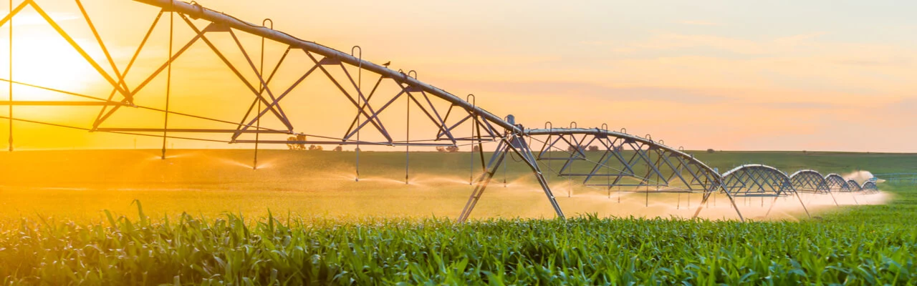
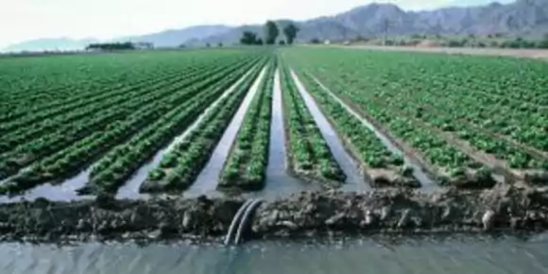
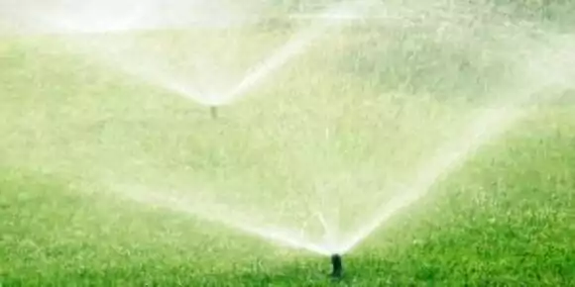
ТЕМА СЕМИНАРА: Суды үнемдейтін суару технологиялары және суды ауыл шаруашылығында пайдалану тиімділігі
а.ш.ғ.к., қауымд. Профессор Набиоллина Мадина Сагиоллаевна
02.10.2023ж.

Slide 2

ОПИСАНИЕ ПРОБЛЕМЫ
Мақсаты:
Ғылыми-зерттеу жұмыстарының нәтижелерін шаруа қожалықтарына тарату: суғару әдістерін ұтымды пайдалану жолдарын, су үнемдеу технологияларын және су шаруашылығының дамуына, болашағына қатысты сұрақтарды талдау.
2

Slide 3
Міндеттері:
1. Ғылыми зерттеу жұмыстарының көрсеткен нәтижелерін шаруа қожалықтарында пайдалану;
2. Су үнемдеу технологияларының шаруа қожалықтарында тиімділігін дәлелдеу;
3. Су үнемдеу тиімділігінің жолдарын түсіндіру;
4. Басқа да мемлекеттердегі су үнемдеу жолдарын қарастыру
3

Slide 4
Шаруа қожалықтары үшін практикалық құндылығы:
Ауылшаруашылығы дақылдарынан мол кепілді өнім алу үшін суғару нормасын есептеу жолдарын, каналдардағы су шығынын болдырмау іс шараларын, көптеген ғылыми зерттеу жұмыстарының оң нәтижелерін, патентелген суғару каналдарының әр түрлі құрылыстарын шаруа қожалықтарында көрсету
4

Slide 5
Мәселенің сипаттамасы
Ағымдағы жағдай
ТЕЗИС | Егжей-тегжейлері
Шағын ауыл шаруашылығы тауарын өндірушілердің су тапышылығы проблемалары | Ирригациялық-дренаж жүйелерінің тозуы.
 | Ирригациялық-дренаж жүйелерінің тозуы
Жаңа технологияларды қолдану көрсеткіштері | Машина-трактор паркінің тозуы. Инвестициялық және айналым қаражаттарының болмауы
Ауыспалы егіс | Тұқым шаруашылығының өте әлсіз дамуы (көшеттер)
Ауылшаруашылық дақылдармен қамтамасыз етілуі | Ғылыммен өндірістің байланысы өте әлсіз. Сақтау, қайта өңдеу және логистика инфрақұрылымының нашар дамуы
5

Slide 6
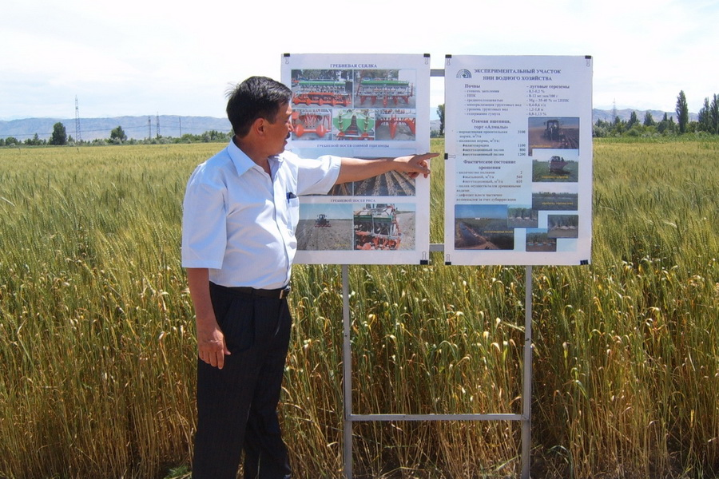
МЫСАЛДАР
Қазақ ғылыми зерттеу су шаруашылығының ғалымдарының көп жылдық зерттеу жұмыстарының нәтижесі бойынша су үнемдеу технологияларын қолдану 30% ға дейін суармалы егістікте суды үнемдеуге болатынын айтады. Жер бетімен қарықтап суғару кезінде ПӘК 0,6 болса ал, оны тамшылатып немесе жаңбырлатып суғару арқылы 0,9 дейін көтеруге болады.
6

Slide 7
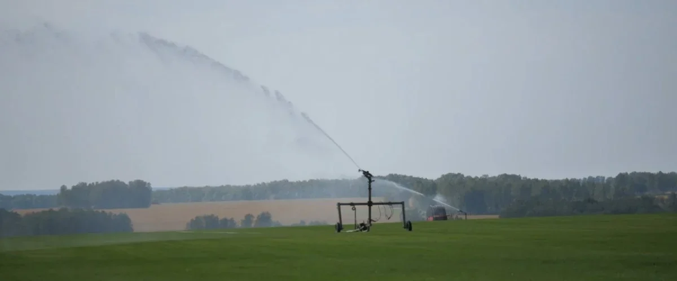
МЫСАЛДАР
Заманауи суару жүйелерін қолданбай тиімді егіншілік мүмкін емес. Суару жүйелерін дұрыс қолдану ауылшаруашылық өндірісін ауа-райының қыңырлығына тәуелді болмайтын сенімді, тұрақты және жоғары рентабельді бизнеске айналдыруға мүмкіндік береді. Әсіресе ылғалды көп мөлшерде тұтынатын көкөніс дақылдарына қатысты.
7

Slide 8
Суды үнемдейтін суару технологиясы-уақыт талабы
Бүгі‎нде‎ көпте‎ге‎н е‎лде‎рде‎ бұры‎н-со‎ңды‎ бо‎лма‎ға‎н су та‎пшы‎лы‎ғы‎ о‎ры‎н а‎луда‎. Же‎р ша‎ры‎ ха‎лқы‎ны‎ң са‎ны‎ те‎з өсі‎п ке‎ле‎ді‎. Зе‎ртте‎уле‎рге‎ сәйке‎с, қа‎зі‎ргі‎де‎й да‎му қа‎рқы‎ны‎ме‎н 2‎03‎0 жы‎лға‎ қа‎ра‎й әле‎мді‎к су қо‎ры‎нда‎ 4‎0% та‎пшы‎лы‎қ бо‎ла‎ты‎ны‎н көрсе‎те‎ді‎. Дүни‎е‎жүзі‎лі‎к ба‎нкті‎ң е‎се‎бі‎ бо‎йы‎нша‎, 2‎05‎0 жы‎лға‎ қа‎ра‎й 9 ми‎лли‎а‎рд ха‎лы‎қты‎ а‎сы‎ра‎у үші‎н а‎уы‎л ша‎руа‎шы‎лы‎ғы‎ өнді‎рі‎сі‎н 60%-ға‎ а‎ртты‎ру және‎ су қо‎ры‎н 1‎5‎%-ға‎ ұлға‎йту қа‎же‎т бо‎ла‎ды‎. Бүгі‎нгі‎ күнні‎ң өзі‎нде‎ а‎уы‎лша‎руа‎шы‎лы‎ғы‎ са‎ла‎сы‎ әле‎мді‎к су ре‎сурста‎ры‎ны‎ң 70%-ы‎н тұты‎ны‎п о‎ты‎р. Осы‎нда‎й ди‎на‎ми‎ка‎да‎ғы‎ сұра‎ны‎ста‎н бөле‎к, су қо‎ры‎ әле‎мні‎ң көпте‎ге‎н бөлі‎кте‎рі‎нде‎ та‎пшы‎ бо‎лы‎п о‎ты‎р. Қа‎зі‎ргі‎ уа‎қы‎тта‎ әле‎м ха‎лқы‎ны‎ң 4‎0%-ы‎ су же‎ті‎спе‎йті‎н а‎йма‎қта‎рда‎ тұра‎ды‎ және‎ 2‎02‎5‎ жы‎лды‎ң өзі‎нде‎ 5,5 милиардқа жуық адамдар су тапшы өңі‎рле‎рде‎ өмі‎р сүре‎ді‎ де‎лі‎нге‎н [2‎].
8

Slide 9
Жалпы ақпарат :
Қазақстан 2725 мың шаршы км аумақты алып жатыр. Аумақтың батыстан шығысқа қарай ұзындығы шамамен 3000 км, оңтүстіктен солтүстікке қарай-1000 км-ден астам
2023 жылғы 1 тамыздағы жағдай бойынша Қазақстан халқы 19 921 425 құрайды. Оның ішінде: 40,8 % ауыл тұрғындарын құрайды.
Аумақтың көп бөлігі шөлдер – 44%,жартылай шөлдер -14%, далалар – 26%, ормандар – 5,5% құрайды.
Елде 38,5 мың өзен, 48 мыңнан астам үлкен және кіші көлдер бар. Олардың ішіндегі ең ірілері-Балқаш, Зайсан, Алакөл.
9

Slide 10
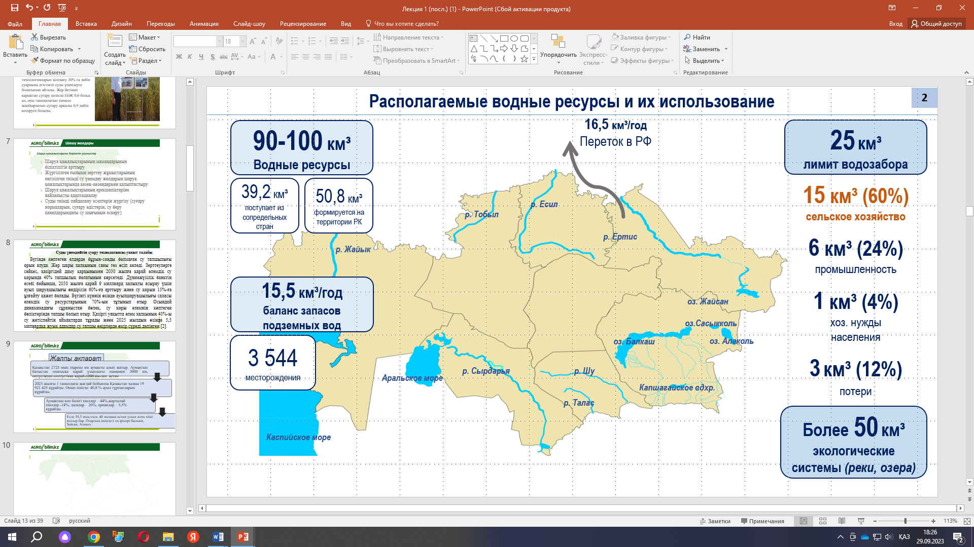
10

Slide 11
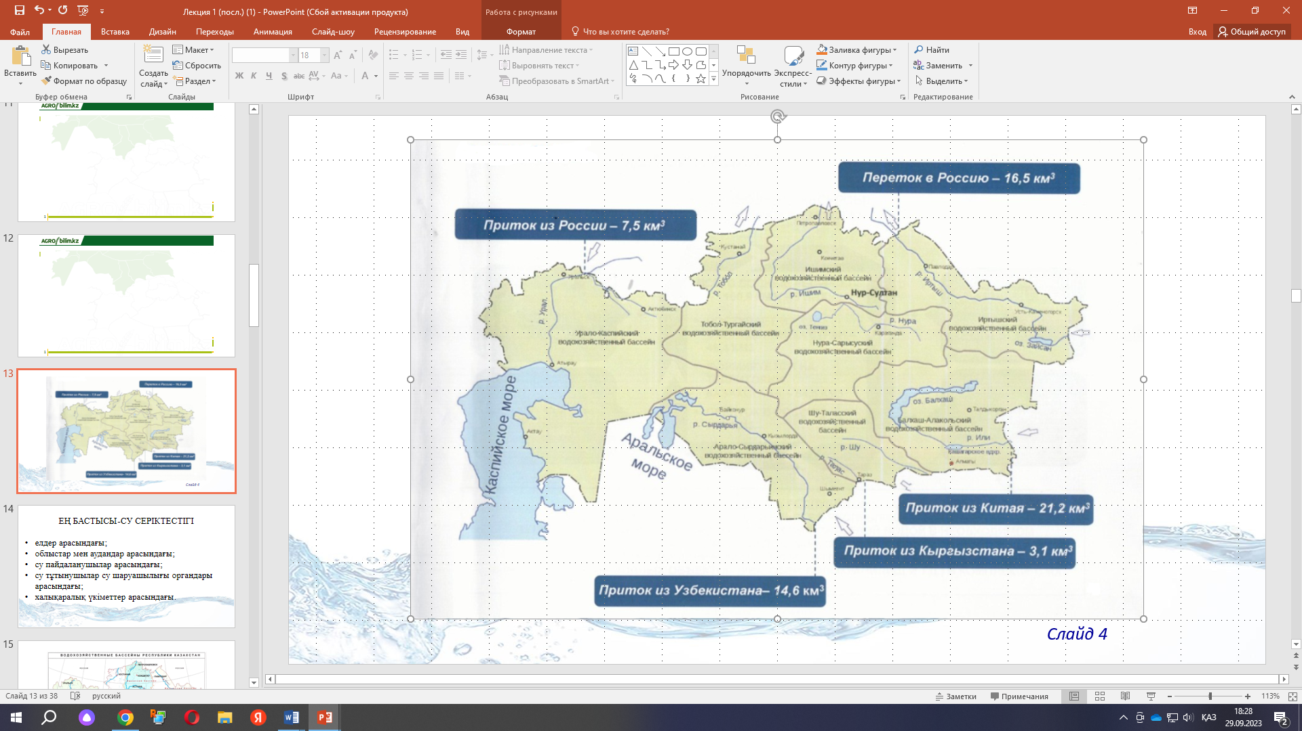
11

Slide 12
ЕҢ БАСТЫСЫ-СУ СЕРІКТЕСТІГІ
елдер арасындағы;
облыстар мен аудандар арасындағы;
су пайдаланушылар арасындағы;
су тұтынушылар су шаруашылығы органдары арасындағы;
халықаралық үкіметтер арасындағы.
12

Slide 13
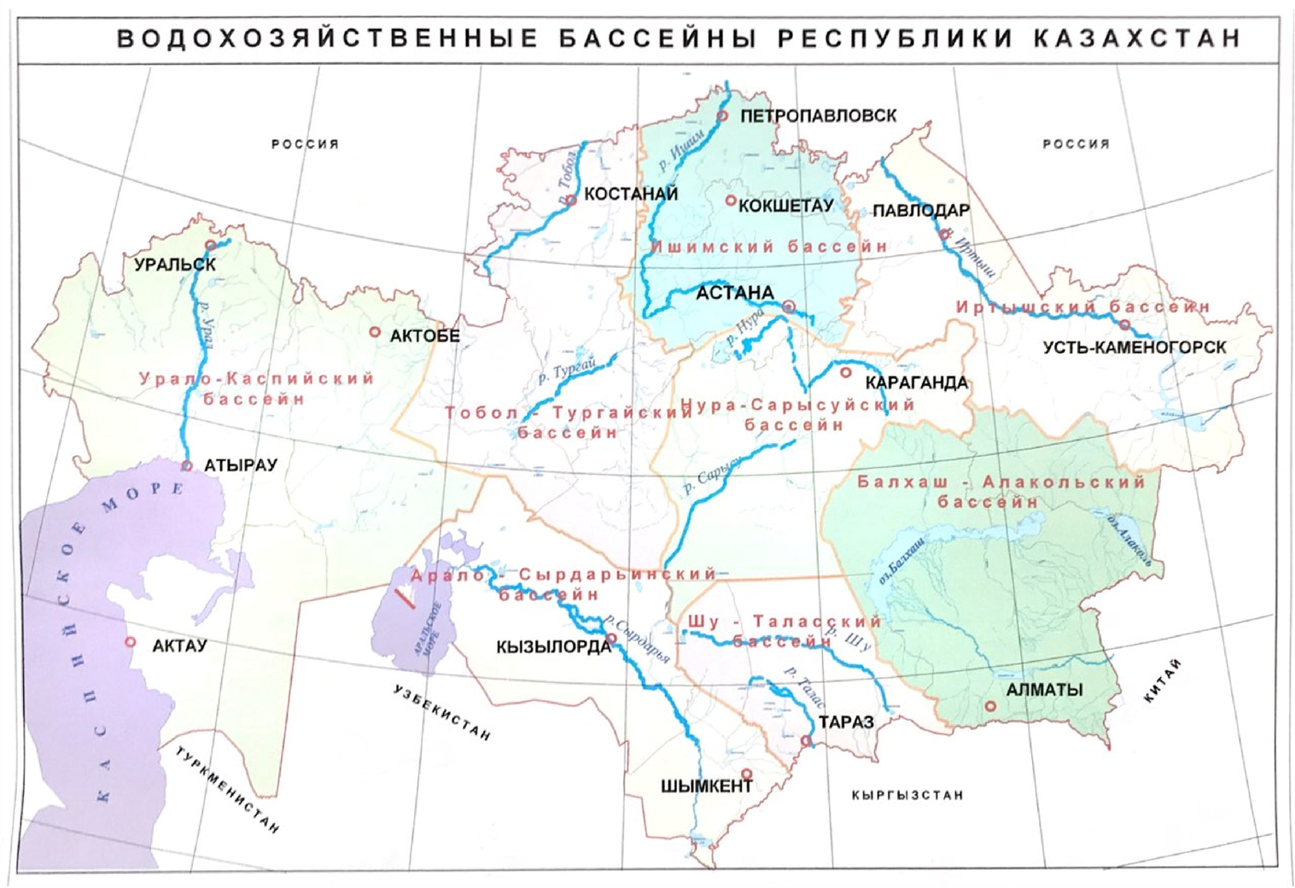
13

Slide 14
Республикада су шаруашылығы кешенінде жалпы көлемі 87,8 текше км болатын 331 су қоймасы бар, оның ішінде: 46%-ы 1-ден 10 млн. текше метрге дейінгі; 42% -ы 10-нан 100 млн. текше метрге дейін, 100 млн. текше метрден астамы- 12% -.н құрайды. Бүгінде 125 су торабы, 439 бөгет, 3392 канал және 1667 басқа да құрылымдар бар. Су қоймалары жылдық ағынды орташа қамтамасыз етілген жылы 2,5 текше км-ге дейін, ал су аз жылдары 10 текше км-ге дейін арттыруға мүмкіндік береді.
14

Slide 15
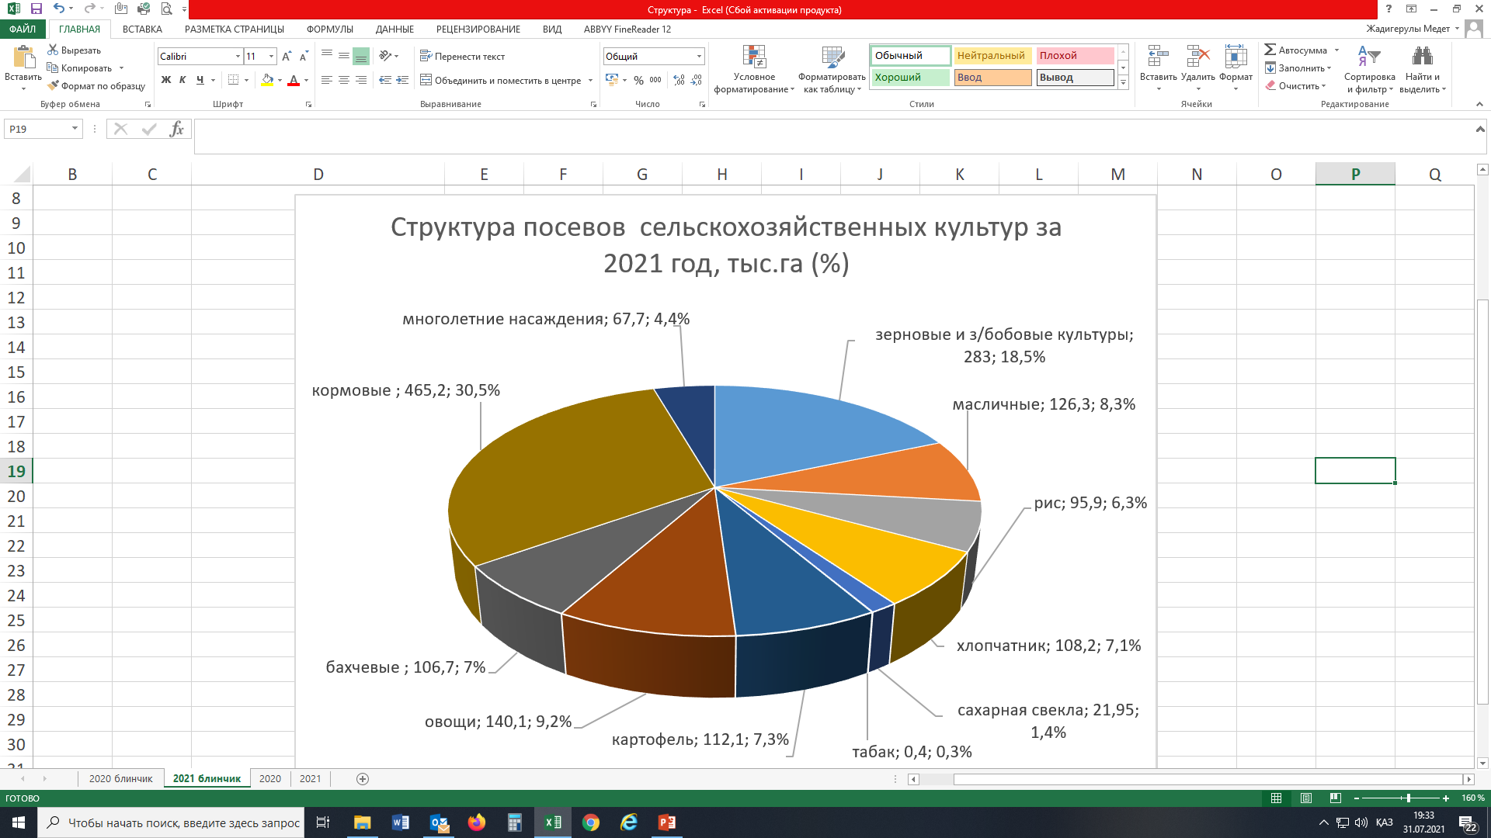
15

Slide 16
ҚР-да суармалы жерлердің төмен өнімділігінің негізгі себептері
Шағын ауыл шаруашылығы тауарын өндірушілер.
Ирригациялық-дренаж жүйелерінің тозуы.
Мелиоративтік жұмыстардың төменділігі.
Машина-трактор паркінің тозуы.
Инвестициялық және айналым қаражаттарының болмауы.
Әлсіз қорғаныс және өсімдіктер карантині.
Тұқым шаруашылығының өте әлсіз дамуы (көшеттер).
Ғылыммен өндірістің байланысы өте әлсіз.
Сақтау, қайта өңдеу және логистика инфрақұрылымының нашар дамуы.
16

Slide 17
ЕГЕР БІЗ ТИІСТІ ШАРАЛАРДЫ ҚАБЫЛДАМАСАҚ, БІЗГЕ НЕ ҚАУІП ТӨНДІРЕДІ?
Су тапшылығының күшеюі, әсіресе төменгі ағысында және суару жүйелерінің соңында;
Тұзданудан және су тапшылығынан; суармалы жерлердің айналымынан түсіп қалуы;
табиғи жағдайлардың нашарлауы (шөлейттену, атыраулардың, табиғи су айдындарының жоғалуы, табиғи объектілер ретінде өзендердің жоғалуы);
ауылдық жерлердің әлеуметтік деградациясы.
17

Slide 18
18

Slide 19
Суғаруға әсер ететін факторлар
Суғару әдістерін дұрыс қабылдаған жағдайда ғана суғарылатын егістің мелиоративтік жағдайы және өнімі артады. Оларды таңдай білу үшін, көптеген табиғи факторларды: ауа райын, суғару нормасын және өсімдікті суғару схемасын, суғарылатын жердің еңістігі мен қыртысын, судын топыраққа сіңу жылдамдығын, топырақтың тұздылығын, жер астындағы ыза суының деңгейі мен оның тұздылығын, жұмсалатын каржы мен экономикалық көрсеткіштерін ескерген дұрыс. Осы факторлардың экологиялық мәні өте зор.
19

Slide 20
Суару әдістеріне қоятын талаптары төмендегідей:
- топырақтың тамыр орналасқан қабатында ауыл шаруашылығы дақылдарының жоспарланған өнімін алуға мүмкіндік беретін су, ауа режимдерін сақтау
- қолайлы жағдайлар жасау, шығындарды азайту (фильтрация, булану, су тастау)
- батпақтануды және топырақтың тұздануын болдырмау;
- ауыл шаруашылығы өндірісі процестерін кешенді механикаландыру мен автоматтандыру және суармалы алқаптарды ұтымды пайдалану үшін жағдайларды қамтамасыз ету;
- ресурстық, материалдық, энергетикалық шығындарды азайту.
20

Slide 21
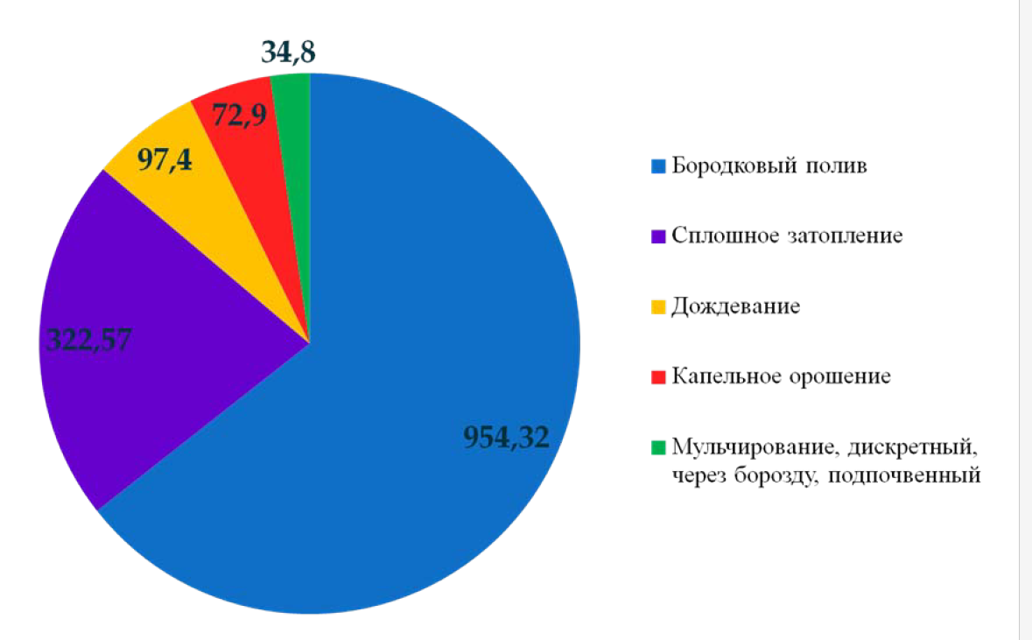
Қазақстан Республикасының суармалы жерлерін суару тәсілдері, мың га
Қазақстан Республикасы бойынша суармалы жерлердің жалпы көлемі – 2,2 млн.га:
Оның 1,481 млн.га қолданыста, оның ішінде 205,1 мың га (13,8 %) –на су үнемдеу технологиясы енгізілген.
21

Slide 22
Суару әдісін таңдағанда келесі негізгі факторларды ескеру қажет:
климаттық жағдайлар (аумақтың ылғалдылығы және желдің жылдамдығы);
топырақ жағдайлары (топыраққа суармалы судың сіңу жылдамдығы, сүзу коэффициенті, топырақ қабатының тереңдігі және топырақтың өңделу дәрежесі);
рельефтік жағдайлар (беткейдің көлбеуі және тегістелуі);
гидрогеологиялық жағдайлар (орналасу тереңдігі және жер асты суларының минералдануы);
шаруашылық жағдайлар (еңбек ресурстарының болуы, суарудағы жұмыс кезіндегі адамдардың тәжірибесі, дала жұмыстарын механикаландыру дәрежесі, егіншілік жүйесі, жоғары еңбек өнімділігін қамтамасыз ету);
суару режимі (рұқсат етілген нормалар, суару мерзімдері мен саны); * биологиялық жағдайлар (өсімдіктердің жер үсті бөлігі мен тамыр жүйесінің даму сипаты, вегетациялық кезеңнің ұзақтығы) ;
су шаруашылығы көрсеткіштері (шаруашылықтың сумен қамтамасыз етілуі, суару суының сапасы, суару учаскелерінің мөлшері);
экономикалық көрсеткіштер (күрделі және пайдалану шығындары).
22

Slide 23
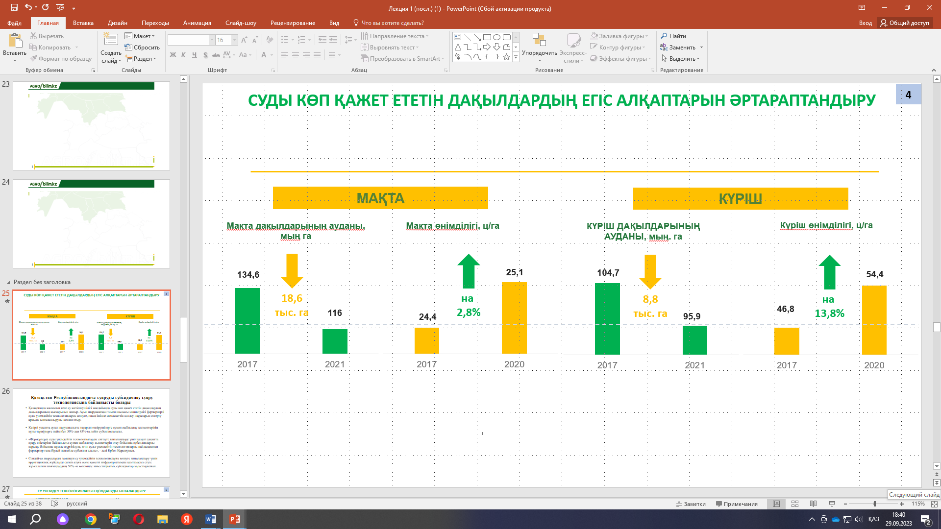
23

Slide 24
Қазақстан Республикасындағы суаруды субсидиялау суару технологиясына байланысты болады
Қазақстанда жалғасып келе су жетіспеушілігі жағдайында суды көп қажет ететін дақылдардың дақылдарының қысқарылып жатыр. Ауыл шаруажатқан төмен шылығы министрлігі фермерлерді суды үнемдейтін технологияларға көшуге, оның ішінде мемлекеттік қолдау шараларын өзгерту арқылы ынталандыруды көздеп отыр.
Қазіргі уақытта ауыл шаруашылығы тауарын өндірушілерге сумен жабдықтау қызметтерінің құны тарифтерге пайызбен 50%-дан 85%-ға дейін субсидияланады.
«Фермерлерді суды үнемдейтін технологияларды енгізуге ынталандыру үшін қазіргі уақытта суару әдістеріне байланысты сумен жабдықтау қызметтерін өтеу бойынша субсидияларды саралау бойынша жұмыс жүргізілуде, яғни суды үнемдейтін технологияларды пайдаланатын фермерлер ғана бірдей деңгейде субсидия алады», - деді Ербол Қарашүкеев.
Сондай-ақ шаруаларды заманауи су үнемдейтін технологияларға көшуге ынталандыру үшін ирригациялық жүйелерді сатып алуға және қажетті инфрақұрылымды қамтамасыз етуге жұмсалатын шығындардың 50% -ы көлемінде инвестициялық субсидиялар қарастырылған .
24

Slide 25
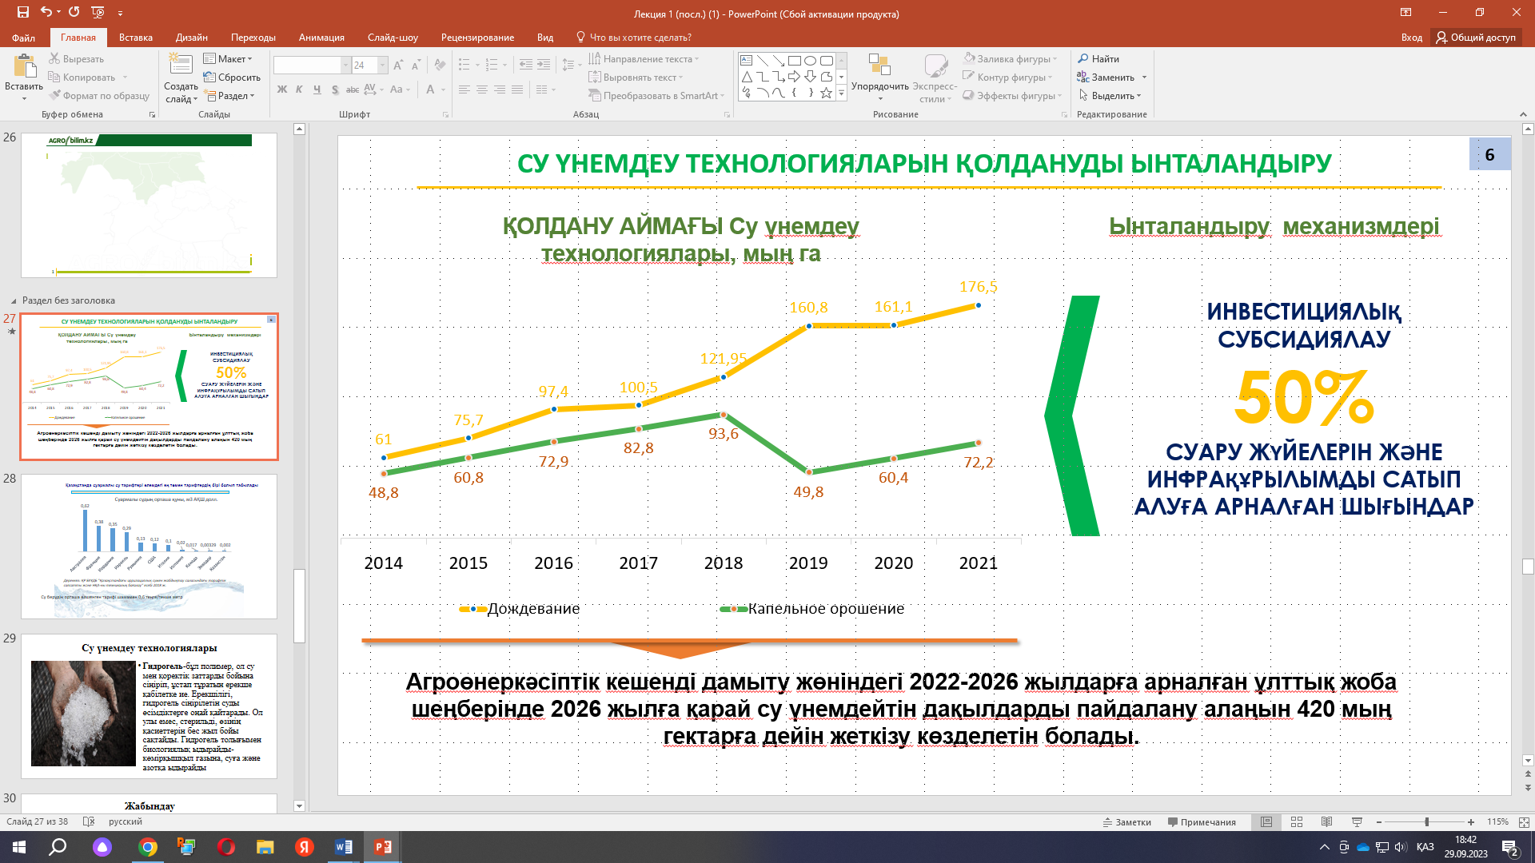
25

Slide 26
Қазақстанда суармалы су тарифтері әлемдегі ең төмен тарифтердің бірі болып табылады
Дереккөз: ҚР БҰҰДБ "Қазақстандағы ирригациялық сумен жабдықтау саласындағы тарифтік саясатты және НҚА-ны техникалық бағалау" есебі 2018 ж.
Су берудің орташа өлшенген тарифі шамамен 0,6 теңге/текше метр
26

Slide 27
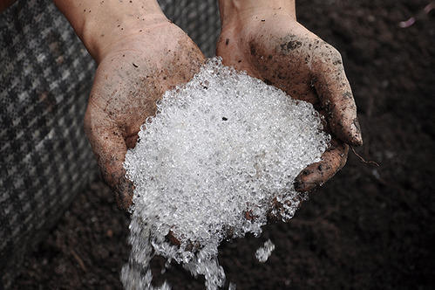
Су үнемдеу технологиялары
Гидрогель-бұл полимер, ол су мен қоректік заттарды бойына сіңіріп, ұстап тұратын ерекше қабілетке ие. Ерекшілігі, гидрогель сіңірілетін суды өсімдіктерге оңай қайтарады. Ол улы емес, стерильді, өзінің қасиеттерін бес жыл бойы сақтайды. Гидрогель толығымен биологиялық ыдырайды-көмірқышқыл газына, суға және азотқа ыдырайды
27

Slide 28
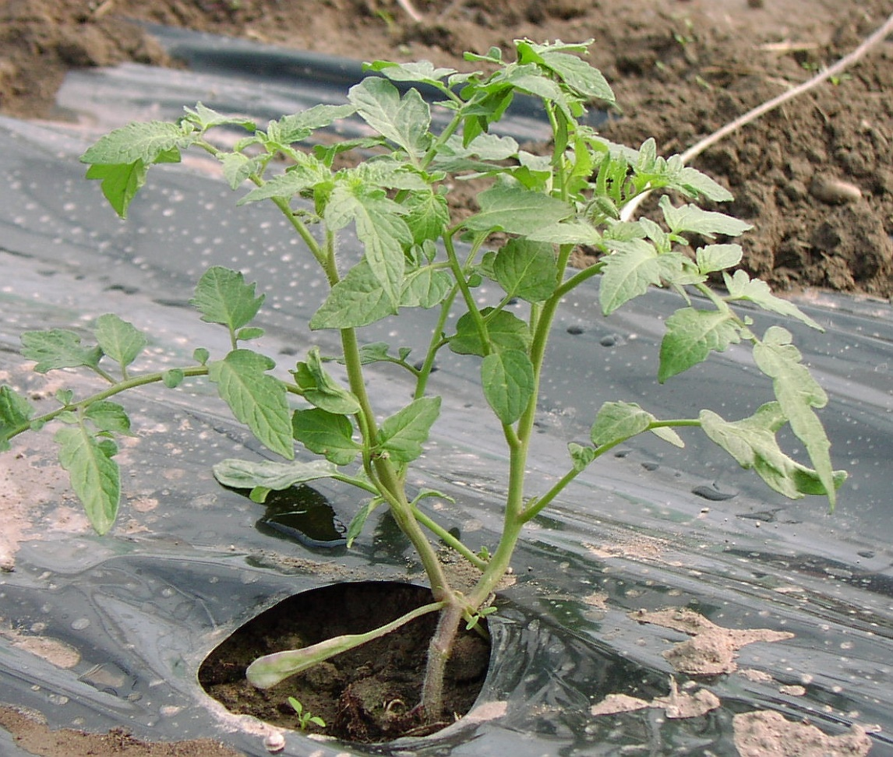
Жабындау
Жабындау (мульчирование) - бұл топырақ бетін кез-келген материалмен жабу (шөп кесінділері, жапырақтар, үгінділер, пленка, арнайы тоқыма емес жабын материалдары және т.б.). Жабынды топырақты желден, жаңбырдан, ыстық күннен, оның жоғарғы қабатындағы температураның күрт өзгеруінен қорғайды. Пленкамен жабылған жерлерде күндіз 5-10–да жылы болады. Қара немесе қара-ақ пленкамен жабу топырақтың температурасын 2-4–ке төмендетеді.
28

Slide 29
Суарудың жаңа әдісінің негізгі артықшылықтары
қарықтардың бетінен булану және терең инфильтрация үшін су шығынын азайту (30-50% дейін);
топырақтың тамыр қабатын ылғалдандырудың біркелкілігін жақсарту, қарықтың бүкіл ұзындығы бойынша болжамды суару нормасын беру арқылы өсімдіктердің дамуы үшін қолайлы жағдайлар жасау
перфорация тесіктері арқылы ағып жатқан судың біркелкі таралуын қамтамасыз ету;
осындай арналардың кедір-бұдырлық коэффициентін N = 0,025-0,030 мәндеріне дейін төмендету арқылы пленкамен қапталған суармалы қарықтардың өткізу қабілетін арттыру (жабынсыз суармалы қарықтар үшін n = 0,04-0,05);
суару маусымында ауыл шаруашылығы дақылдарын суарудың жиілігі мен санын азайту;
гравитациялық су деңгейінің болмауына байланысты жер асты суларының көтерілуінің алдын алу суару нормасын қатаң реттеуге байланысты сүзу.
29

Slide 30
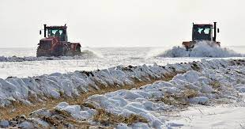
Қар тоқтату
Топырақтағы ылғал қорын арттыру үшін қолданылатын агротехникалық іш-шара. Орманы аз, жел жиі соғатын ашық далаларда көп қолданылады. Қар тоқтатудың түрлері: егістікке қалқа орнату, десте жасау, егістікке ық болатын өсімдіктер егу.
Құрғақшылық жиі кездесетін аймақтарда қар тоқтату әдісі – топырақта ылғалдың біршама қорын жинап, егіс өнімділігін арттыратын шара, ал оңтүстік аймақтарда – қыстайтын дақылдарды (күздік дәнді дақылдар, көпжылдық шөптер) қысқы және ерте көктемгі суықтардан қорғайды.
30

Slide 31
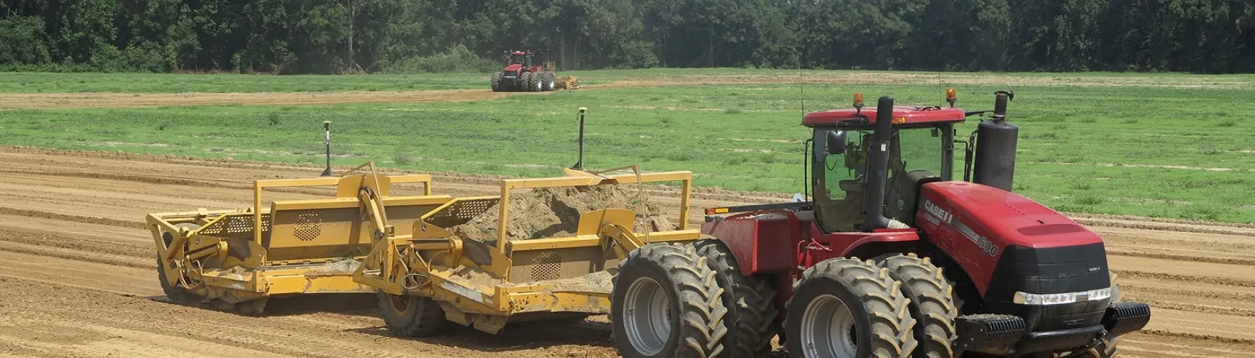
Лазерлік тегістеу
Лазерлік тегістеу - бұл трактор мен скреперге орнатылған арнайы қондырмалар арқылы жерді тегістеудің механикаландырылған технологиясы.
Лазерлік тегістеу кезінде топырақ бетін 3 см немесе одан төмен мөлшерде тегістеуге қол жеткізіледі.
Соңғы жылдары лазерлік қондырғылардың көмегімен 208 904 га жер тегістелді, бұл суару маусымында осы жер учаскелерінде 505 миллион текше метр суды үнемдеуге мүмкіндік берді.
Топырақтың лазерлік орналасуының артықшылықтары:
Уақытты қысқарту, минималды қолмен өңдеу/түзету, минималды шығын материалы, сайып келгенде, жұмыстың жалпы құнына оң әсер етеді.
31

Slide 32
Сапалы жоспарланған алқаптың келесі артықшылықтары бар
•жер жырту, тұқым себу және тыңайтқыштарды уақтылы жүргізу, топырақтың тез және біркелкі кебуі
су қабатының біркелкі таралуы және топырақты аумақ пен тереңдікте ылғалдандыру үшін бірдей жағдайлар
тұқымдарды отырғызу және ұрықтандыру тереңдігі бірдей, оңтайлы ауа, қоректік және су біркелкі өнуді, өсуді, өсімдіктердің қолайлы дамуын және егіннің қысқа мерзімде пісуін қамтамасыз ететін топырақ режимі топырақты өңдеу және суару кезінде еңбек шығындарын азайту, егін жинау және суаруды автоматтандыру
суармалы суды үнемдеу, суару уақытын қысқарту
топырақтың батпақтануын, тұздануын және суару эрозиясын болдырмау
улы химикаттарды қолдануды азайту және жоғары сапалы өнім алу
32

Slide 33
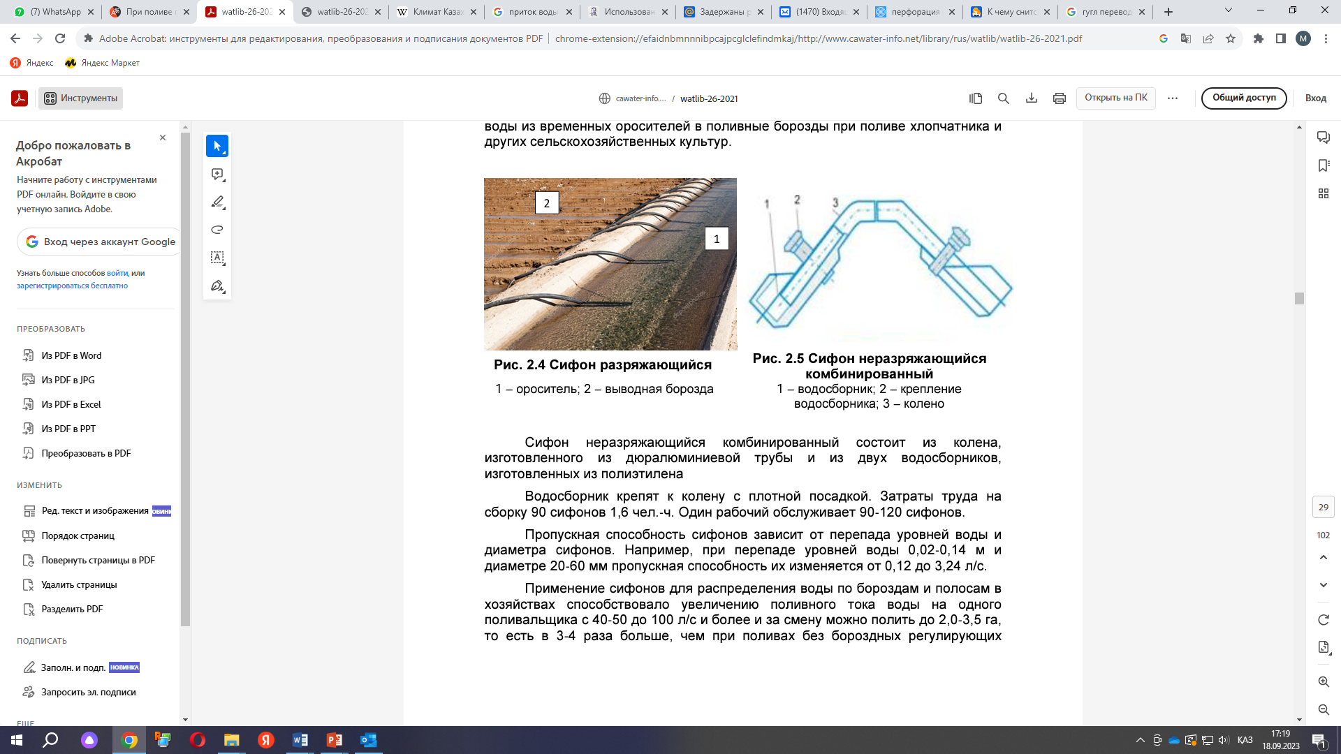
Сифондарды қолдану
Шаруашылықтарда қарықтар мен жолақтар бойынша суды тарату үшін сифондарды қолдану бір суарушыға судың суаруды 40-50-ден 100 л/с және одан да көп ұлғаюына ықпал етті және бір ауысымда 2,0-3,5 га дейін суаруға болады, яғни қарықты реттегіштерсіз құрылғыларға қарағанда 3-4 есе көп. Бұл жағдайда суарушының жұмысы механикаландырылады, суару жеңілдетіледі және сапасы жақсарады.
33

Slide 34
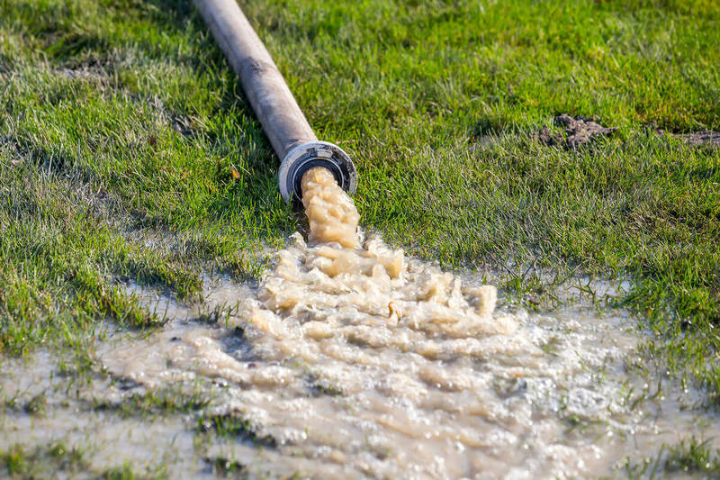
Төгінді суларды егістікке пайдалану
Су қорғау жөніндегі жұмыстың негізгі басым бағыттарының бірі
Қазақстан Республикасында жаңа технологиялық ресурстарды енгізу
өндіріс процестерін тұйық (ағынсыз) циклдарға көшіру, тазартылған ағынды суларды бірнеше рет пайдалану
Өнеркәсіптік тұйық циклдар төгінділерді толығымен жоюға мүмкіндік береді
Екпе ағаштарын, малазықтық дақылдарды суару және көгалдандыру бағытында төгінді суларды пайдалану
34

Slide 35
Шешу жолдары
Шаруа қожалықтарына берілетін ұсыныстар
Шаруа қожалықтарының мамандарының біліктілігін арттыру
Жүргізілген ғылыми зерттеу жұмыстарының енгізілген тиімді су үнемдеу жолдарын шаруа қожалықтарында кезең-кезеңдермен қалыптастыру
Шаруа қожалықтарының ерекшеліктеріне байланысты адаптациялау
Суды тиімді пайдалану есептерін жүргізу (суғару нормаларын, суғару әдістерін, су беру каналдарындағы су шығынын ескеру)
35

Slide 36
Пайдаланылған әдебиеттер:
1. Водная, продовольственная и энергетическая безопасность в Центральной Азии: вводный анализ - преимущества межотраслевых решений. Предварительные данные и анализ, подготовленный НИЦ МКВК и экспертами, для обсуждения 7 июня 2021 г. extension://efaidnbmnnnibpcajpcglclefindmkaj/https://www.oecd.org/env/outreach/Water%20Food%20Security%20in%20Central%20Asia%20RUS.pdf
2. https://www.un.org/ru/events/water/facts1.htm
3 https://www.promgidroponica.ru/vsjo-o-gidroponike/gidrogel
4. Зубаиров О.З. Инновационные способы полива и использования их для орошения. Алматы, 2012. 140с.
5. Алимжанов А., Сагдуллаев Р. Водосбережение в Узбекистане: теория и практика. Ташкент, 2021.102с.
36

Slide 37


